Slide 1







Adivinha quem são
Mulheres na Ribalta

Slide 2
Nos diapositivos que se seguem, verá imagens de algumas mulheres extraordinárias - algumas que poderá reconhecer, outras não.
Levantem a mão se souberem quem são! Vamos ver quantos consegues adivinhar...

Slide 3
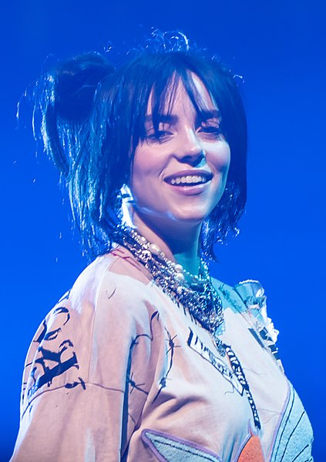
Billie Eilish
Cantora, conhecida por êxitos como “Bad Guy” e “Happier Than Ever”.
Por Raph_PH, licenciado sob Creative Commons Attribution 2.0 Generic, via Wikimedia Commons.

Slide 4
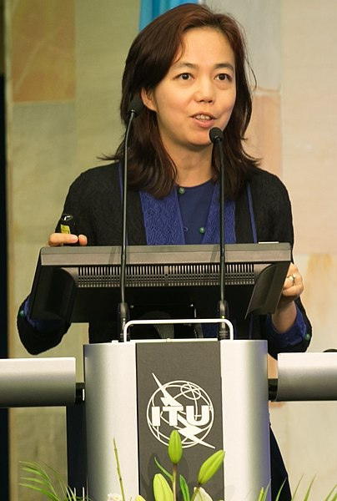
Fei-Fei Li
Pioneira da IA e cientista informática, conhecida pelo seu trabalho no domínio da inteligência artificial e da visão computacional.
Por ITU Pictures, licenciado sob Creative Commons Attribution 2.0 Generic, via Wikimedia Commons.

Slide 5
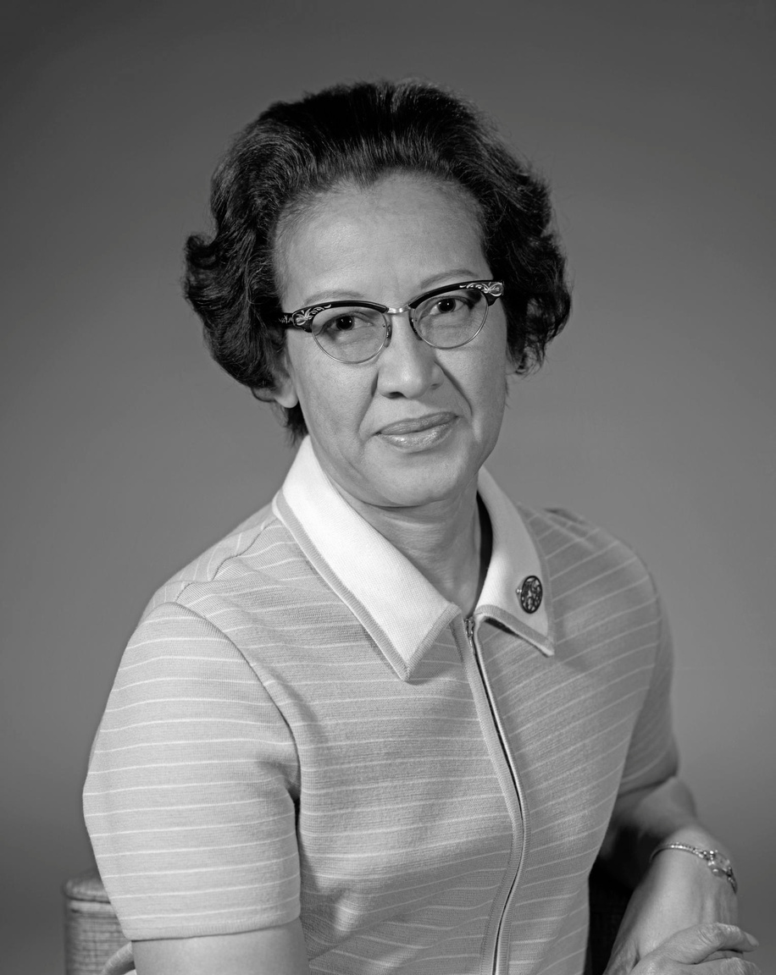
Katherine Johnson
Matemática da NASA, cujos cálculos foram cruciais para os primeiros voos espaciais dos Estados Unidos (destaque em Hidden Figures).
Por NASA Goddard Space Flight Center, licenciado sob CC BY 2.0

Slide 6
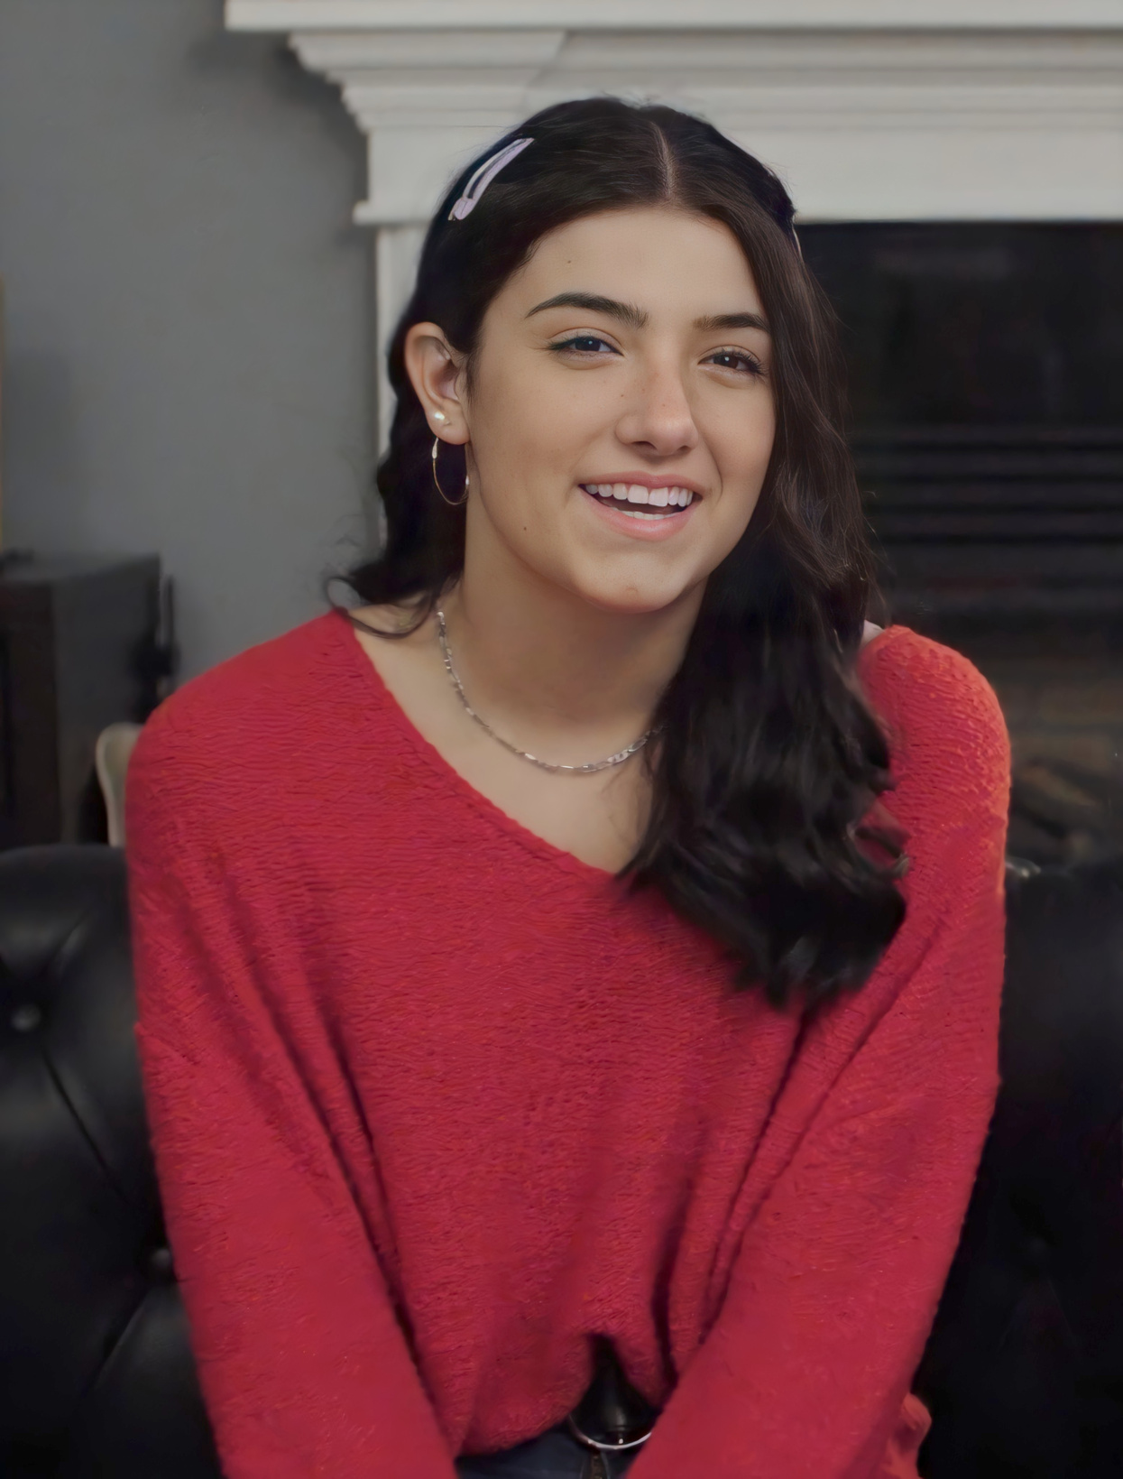
Charlie D’Amelio
Estrela do TikTok e personalidade das redes sociais, conhecida pelos seus vídeos de dança.
Por Priyanka Pruthi, licenciado sob CC BY 3.0

Slide 7
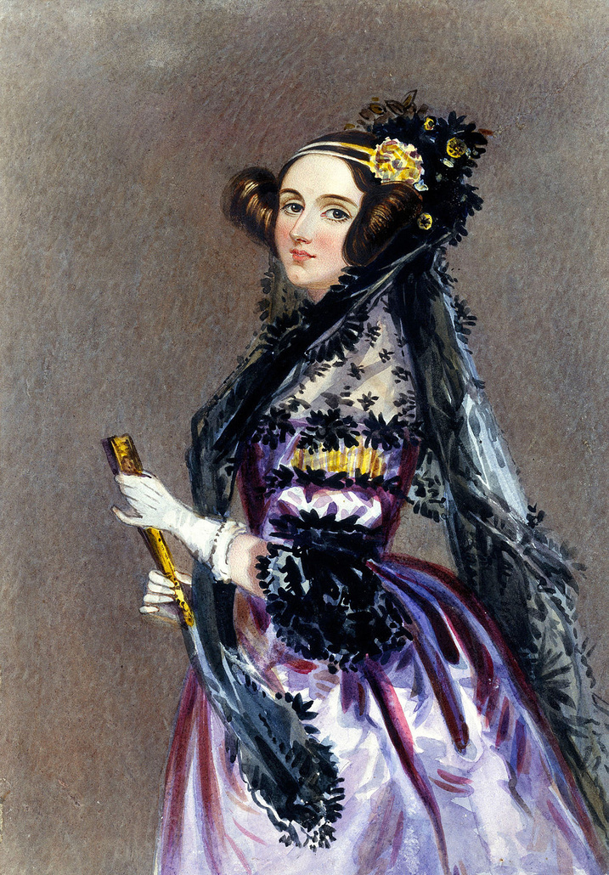
Ada Lovelace
Matemática, conhecido como a primeira programadora de computadores do mundo.
Por Science Museum Group, licenciado sob domínio público

Slide 8
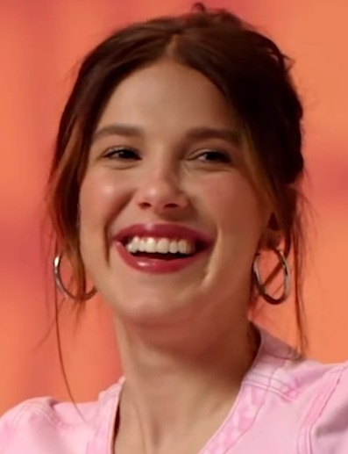
Millie Bobby Brown
Atriz, famosa pelo seu papel como Eleven em Stranger Things.
Por VOGUE Taiwan, licenciado sob Creative Commons Attribution 3.0 Unported, via Wikimedia Commons.

Slide 9
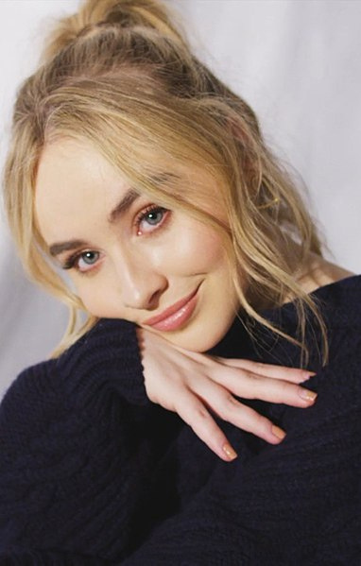
Sabrina Carpenter
Cantora e atriz, protagonista de Girl Meets World e com uma carreira musical de sucesso.
Por Phillip Mansfield, licenciado sob Creative Commons Attribution 3.0 Unported, via Wikimedia Commons.

Slide 10
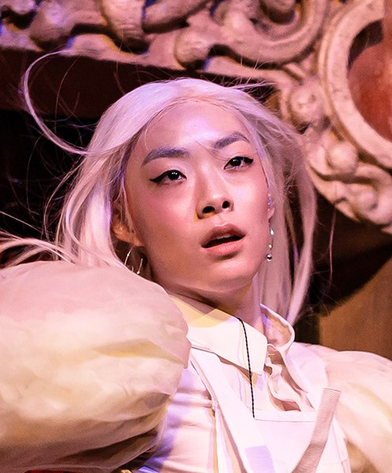
Rina Sawayama
Cantora e modelo, conhecida pela sua mistura única de pop e ativismo social através da sua música.
Por Justin Higuchi, licenciado sob Creative Commons Attribution 2.0 Generic, via Wikimedia Commons

Slide 11
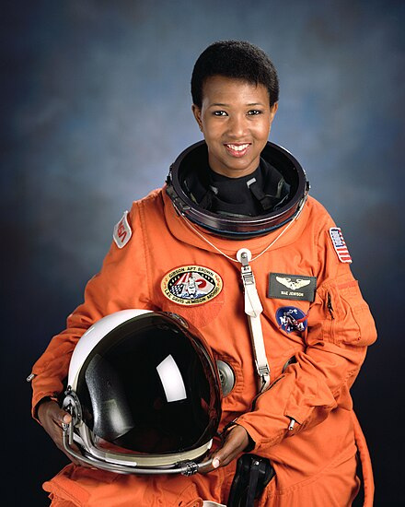
Mae Jemison
Engenheira, médica e a primeira mulher afro-americana a viajar no espaço.
Por NASA Image and Video Library, licenciado sob domínio público

Slide 12
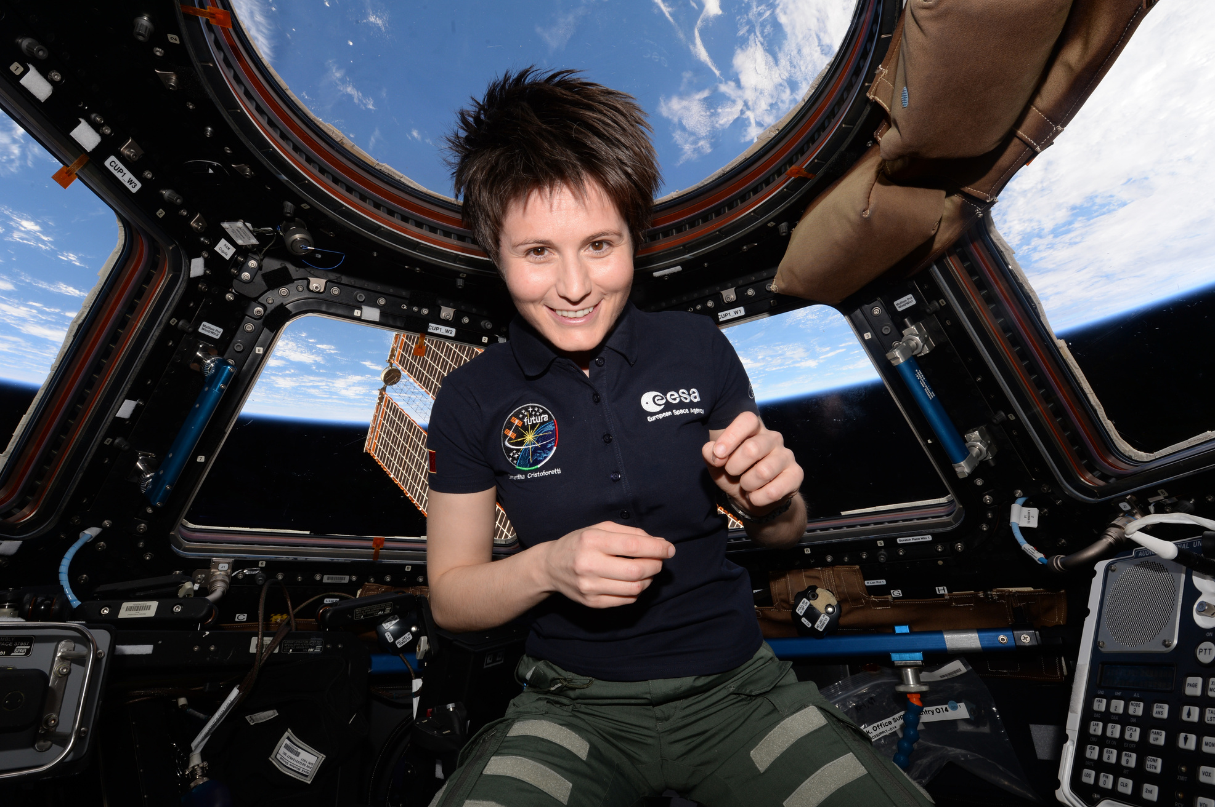
Samantha Cristoforetti
Astronauta e engenheira aeroespacial da Agência Espacial Europeia, detém o recorde do voo espacial mais longo e ininterrupto efectuado por um astronauta europeu.
Por ESA/NASA, licenciado sob CC BY-SA 3.0 IGO

Slide 13
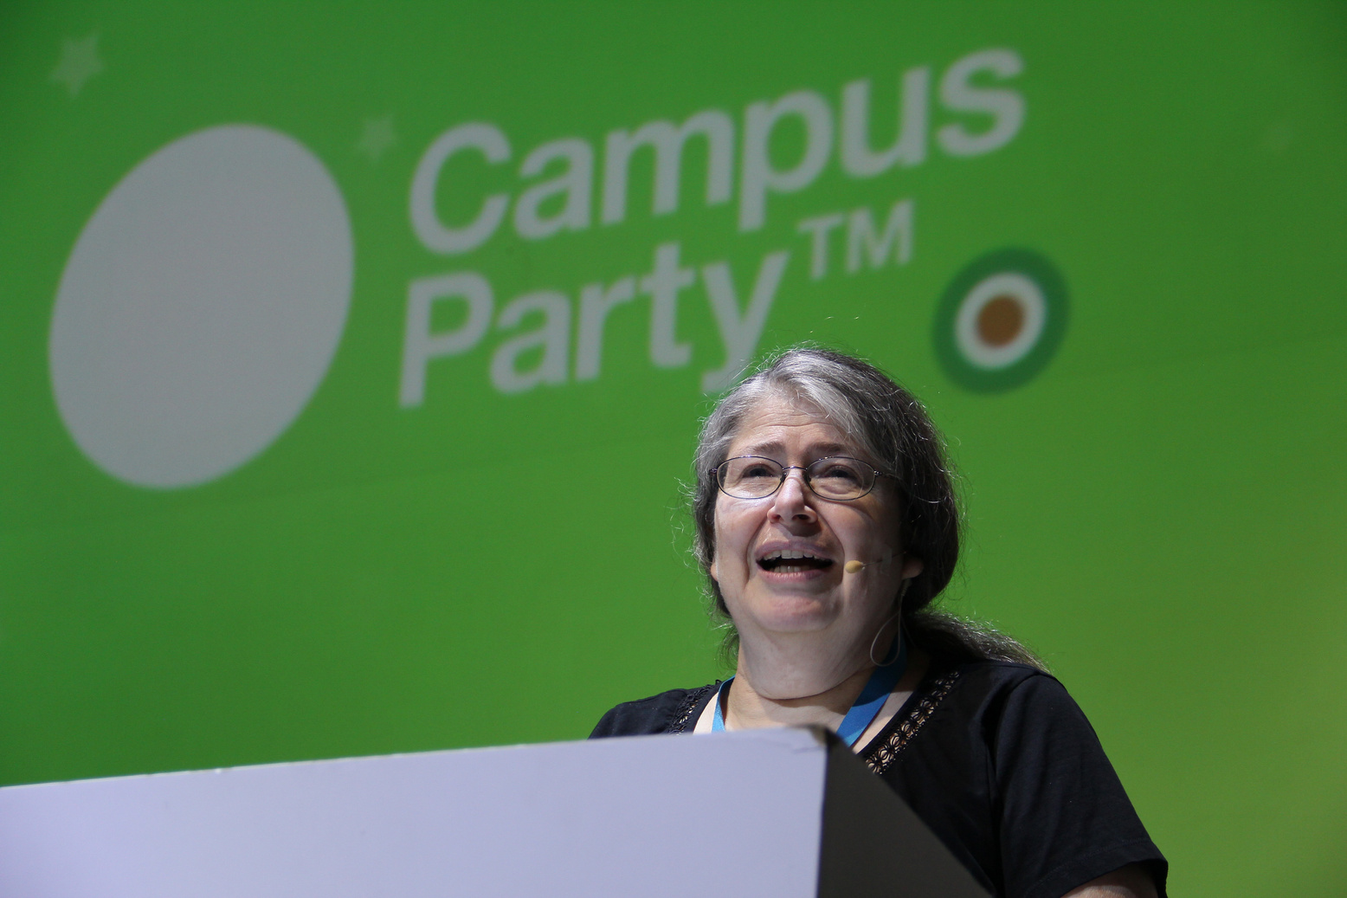
Radia Perlman
Engenheira de redes e cientista informática, frequentemente referida como a “Mãe da Internet” pelo seu trabalho na criação de protocolos de rede.
Por Campus Party México, licenciado sob Creative Commons Attribution 2.0 Generic

Slide 14
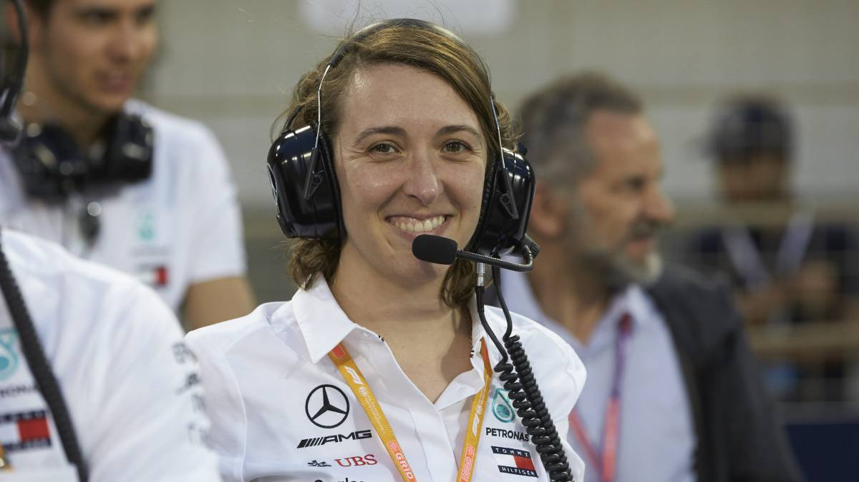
Margarita Torres Díez
Engenheira de motores e engenheira de testes de motores de Fórmula 1 para a Renault Sport Racing
Engenheira de unidades de potência de F1 na Mercedes.
Por AS.com

Slide 15

Ana Taylor-Joy
Atriz famosa pelo seu papel em The Queen's Gambit.
Por Condé Nast (através da Vogue Taiwan), licenciado sob CC BY 3.0

Slide 16
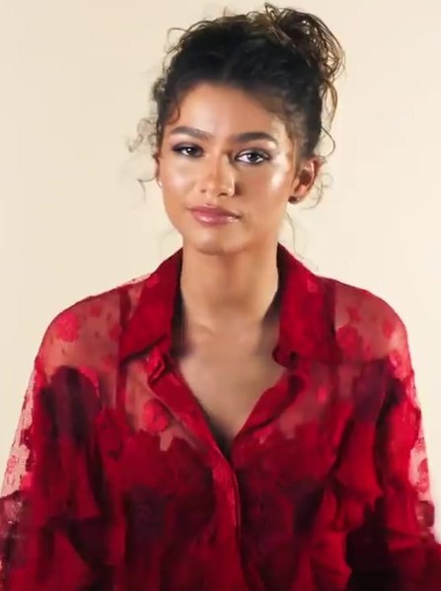
Zendaya
Atriz e cantora, conhecida por papéis nos filmes do Homem-Aranha e Euphoria.
Por Condé Nast ( através da Vogue Taiwan), licenciado sob Creative Commons Attribution 3.0 Unported, via Wikimedia Commons

Slide 17
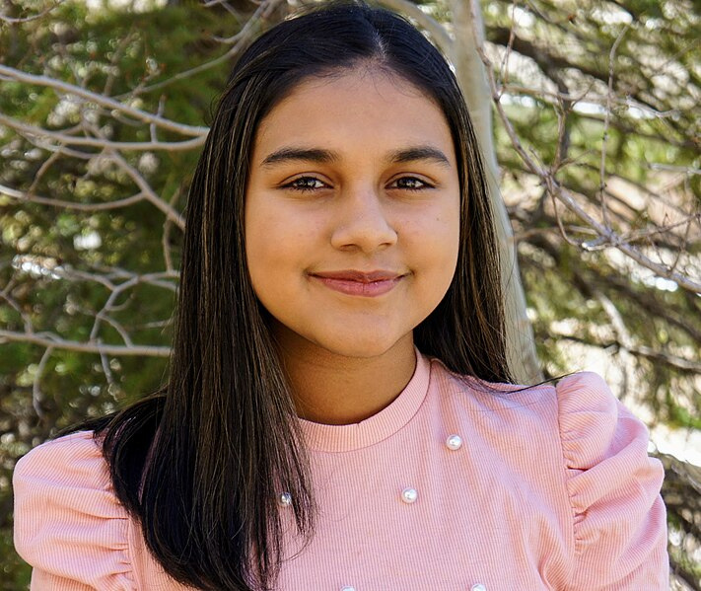
Gitanjali Rao
Cientista e inventora adolescente, Kid of the Year 2020 da TIME, conhecida pelas suas inovações no domínio dos testes de qualidade da água e da deteção do ciberbullying.
Por Ramachb licenciado sob Creative Commons Attribution-Share Alike 4.0 International, via Wikimedia Commons.

Slide 18
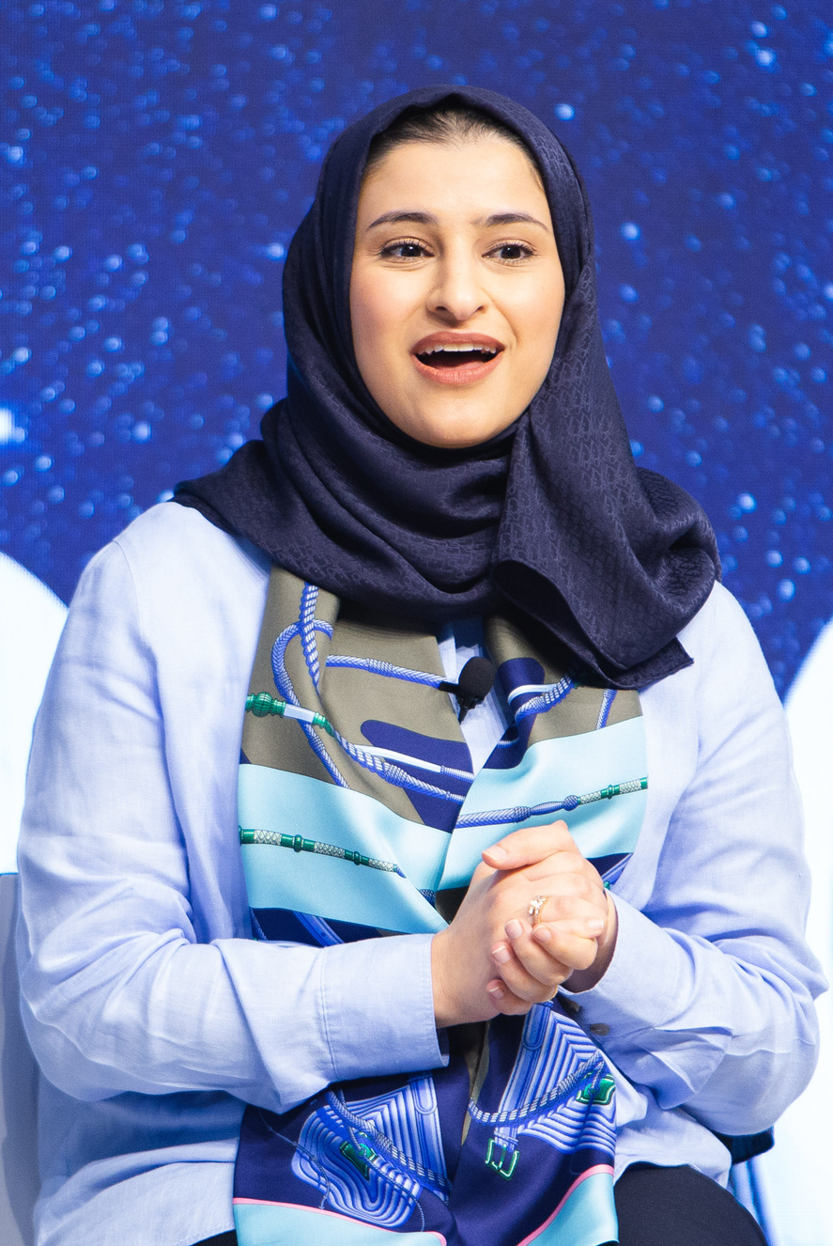
Sara Al Amiri
Antiga Ministra de Estado das Tecnologias Avançadas do Ministério da Indústria e das Tecnologias Avançadas do Governo dos Emirados Árabes Unidos ( EAU). Atualmente, é Ministra da Educação, Presidente da Agência Espacial dos EAU e Gestora de Projeto Adjunta da Missão Marte dos Emirados Árabes Unidos.
Por Sikarin Fon Thanachaiary - Foundations World Economic Forum - licenciado sob CC BY 2.0

Slide 19
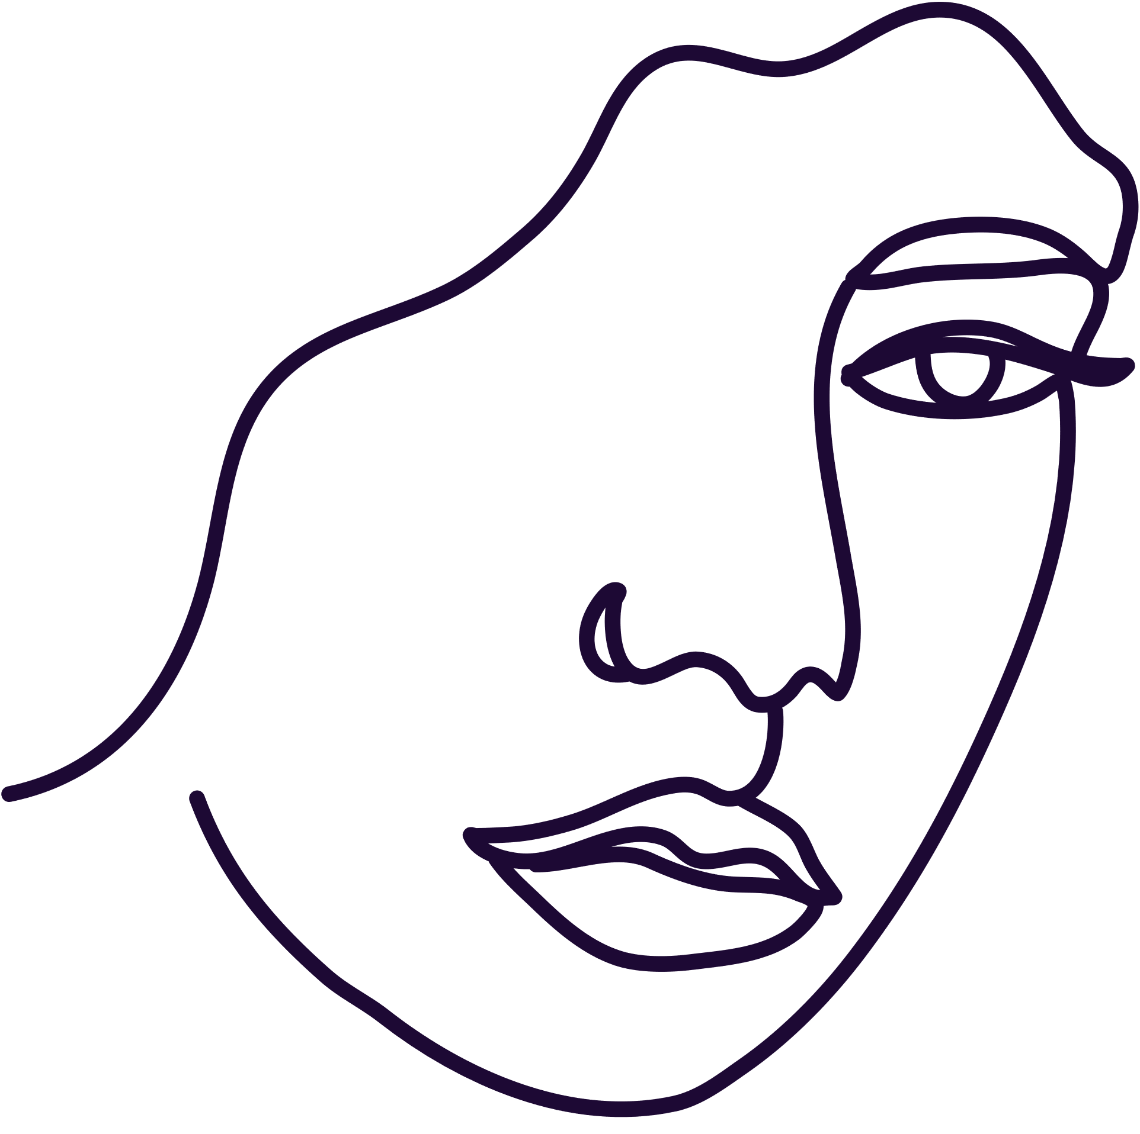
O que é que aprendemos com estas mulheres inspiradoras? vamos falar sobre isso...

Slide 20
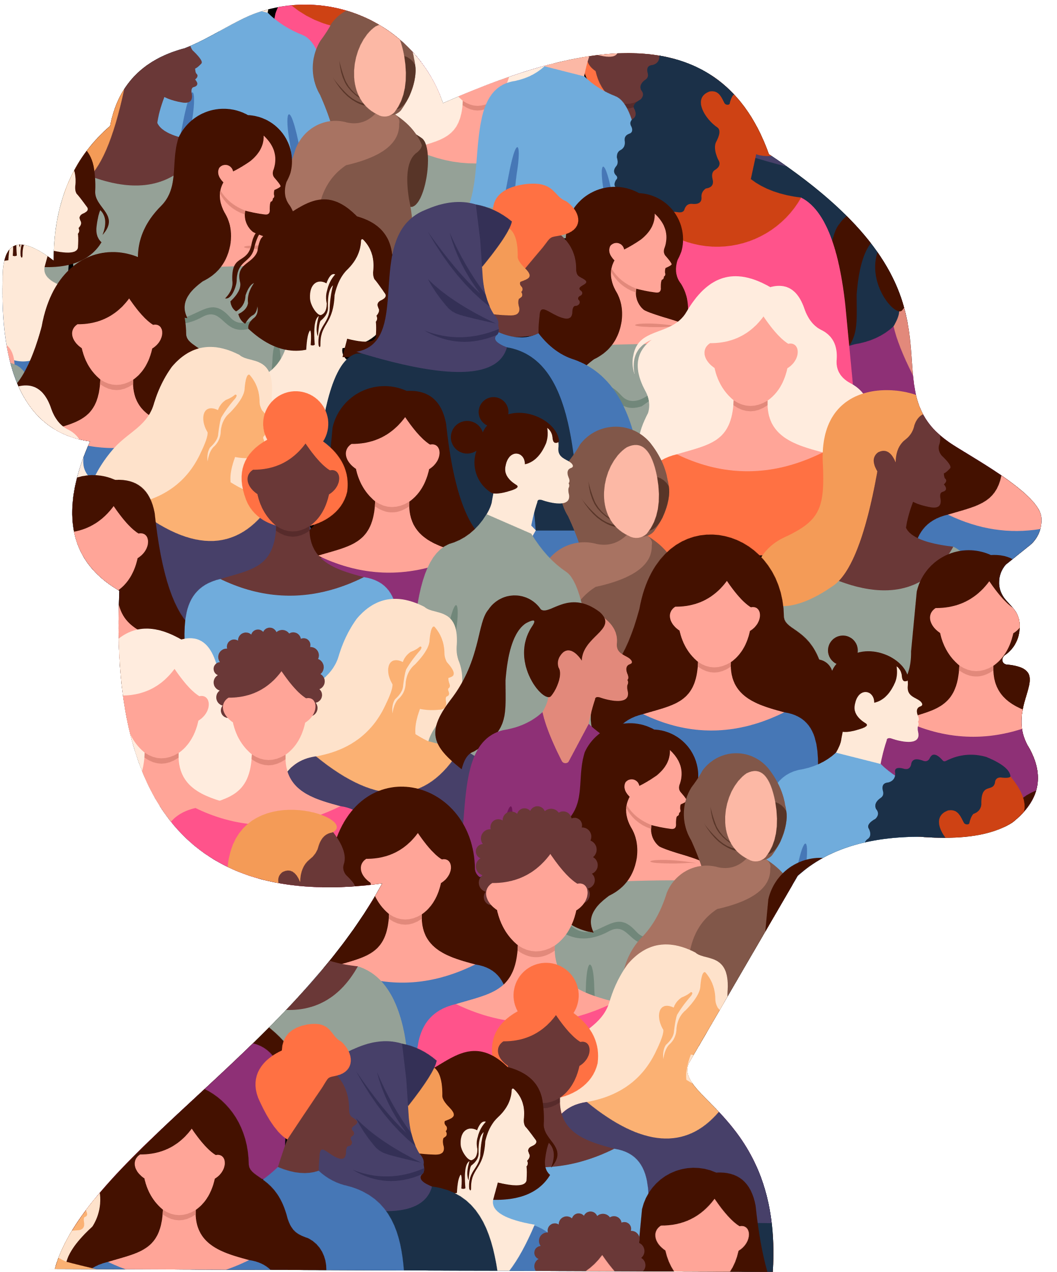
O mundo está cheio de mulheres incríveis - em todos os domínios, do entretenimento à ciência e muito mais. Quer sejam cantoras ou cientistas, todas elas quebraram barreiras para se tornarem no que são hoje.
As carreiras STEM podem não estar sempre no centro das atenções, mas podem mudar o mundo. Vamos ter isso em mente enquanto exploramos mais sobre como as STEM podem moldar o teu futuro!

